Slide 1
數位信號處理導論 作業-五
資訊四丙 D0672458
張維倫

Slide 2

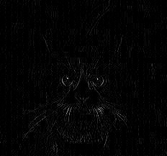
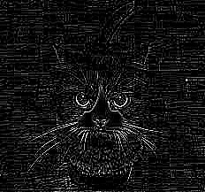
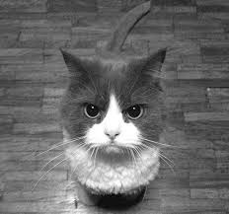
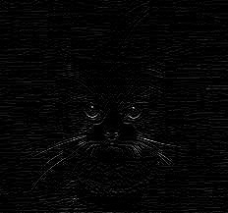
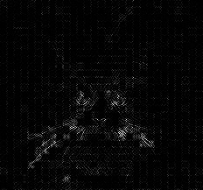
origin
filter
filterB
gray
filterA
filterC

Slide 3
描述
作業內容2的FILTER
是邊緣偵測的一種
看陣列的話是偵測垂直方向的邊緣
作業內容3的A,B,C FILTER
A也是邊緣偵測，但是是偵測水平的
B是水平與垂直的邊緣偵測但雜訊特多
C是模糊化，一些雜訊都被過濾掉了
都有thresholding

Slide 4
心得
還蠻易懂的作業，不知道是不是上學期有修影像處理的關係，很快就搞定了，只不過我發現也忘得差不多了哈哈哈!

